Slide 1
NHIỆT LIỆT CHÀO MỪNG
CÁC EM ĐẾN VỚI BÀI HỌC MỚI!

Slide 2
VECTƠ TRONG MẶT PHẲNG TỌA ĐỘ
CHƯƠNG I
CHƯƠNG IV. VECTƠ
10
VECTƠ TRONG MẶT PHẲNG TỌA ĐỘ
1
TỌA ĐỘ CỦA VECTƠ
2
BIỂU THỨC TỌA ĐỘ CỦA CÁC PHÉP TOÁN VECTƠ

Slide 3
MẢNH GHÉP BÍ ẨN
Luật chơi áp dụng cho cả lớp
Có 1 bức tranh ẩn dưới 9 mảnh ghép
Học sinh có quyền lựa chọn 1 mảnh ghép bất kì, mỗi mảnh ghép sẽ ứng với 1 câu hỏi
Trả lời đúng sẽ được quyền mở mảnh ghép, trả lời sai bạn khác sẽ có cơ hội trả lời
Từ mảnh ghép thứ 3, bạn nào có câu trả lời đúng về nội dung bức tranh sẽ thắng cuộc

Slide 4
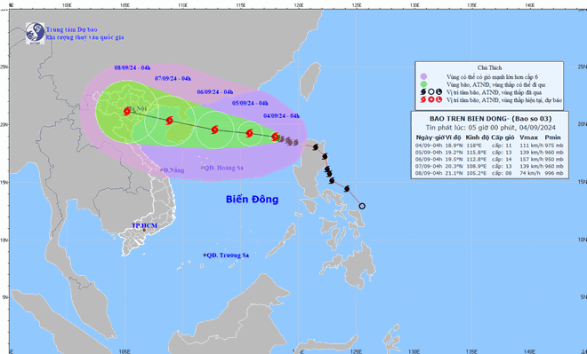
1
2
3
6
BÃO Y A G I
4
5
7
8
9

Slide 5
CÂU HỎI SỐ 1
Vectơ $\vec{a}=\left(2024;0\right)$ được phân tích theo hai vectơ đơn vị như thế nào?
A. $\vec{a}=2024\vec{i}+0\vec{j}$
B. $\vec{a}=0\vec{i}+2024\vec{j}$
C. $\vec{a}=2004\vec{i}+0\vec{j}$
D. $\vec{a}=2024\vec{j}$

Slide 6
CÂU HỎI SỐ 2
Trong mặt phẳng tọa độ $Oxy$, cho $\vec{a}=\left(−1;2\right)$,
$\vec{b}=\left(8;7\right)$. Tọa độ của vec tơ $\vec{a}+\vec{b}$ là
A. $\left(6;−9\right)$.
B. $\left(6;9\right)$.
C. $\left(7;9\right)$.
D. $\left(7;−9\right)$.

Slide 7
CÂU HỎI SỐ 3
Trong mặt phẳng tọa độ $Oxy$, cho $\vec{a}=\left(0;1\right)$,
$\vec{b}=\left(−1;2\right)$, $\vec{c}=\left(−3;−2\right)$. Tọa độ của $\vec{u}=3\vec{a}+2\vec{b}−4\vec{c}$ là
A. $\left(15;10\right)$ .
B. $\left(10;15\right)$ .
C. $\left(5;10\right)$ .
D. $\left(10;5\right)$ .

Slide 8
CÂU HỎI SỐ 4
Cho $\vec{a}=\left(2;4\right),\vec{b}=\left(8;x\right)$. Hai vectơ $\vec{a}$ và $\vec{b}$ cùng phương nếu số $x$ là
A. 8
B.2
C.4
D.16

Slide 9
CÂU HỎI SỐ 5
Cho hai vectơ $\vec{a}=\left(x;129\right),\vec{b}=\left(844;129\right)$. Tìm x để hai vectơ $\vec{a}$ = $\vec{b}$
A.844
B. 129
C. 26
D. 28

Slide 10
CÂU HỎI SỐ 6
Cho vectơ $\vec{a}=16,6\vec{i}+2\vec{j}$. Tìm toạ độ vectơ $\vec{a} ?$
A. $\left(16,6;1\right)$
B. $\left(16,6;2\right)$
C. $\left(2;16,6\right)$
D. $\left(1;16,6\right)$

Slide 11
CÂU HỎI SỐ 7
Cho $\vec{a}=\left(x;y\right),\vec{b}=\left(2x;3y\right)$. Tổng hai vectơ $\vec{a}$ + $\vec{b}$ là
A. $\left(4x;5y\right),$
B. $\left(x;y\right),$
C. $\left(2x;3y\right),$
D. $\left(3x;4y\right),$

Slide 12
CÂU HỎI SỐ 8
Cho $\vec{a}=\left(32;12\right),\vec{b}=\left(1;4\right)$. Hiệu của hai vectơ $\vec{a}$ - $\vec{b}$ là
A. $\left(32;9\right),$
B. $\left(30;12\right),$
C. $\left(31;8\right),$
D. $\left(32;7\right),$

Slide 13
CÂU HỎI SỐ 9
Tìm k biết, $\vec{a}=\left(7;9\right)$; k$\vec{a}=\left(21;27\right)$
A.3
B.4
C.5
D.6

Slide 15
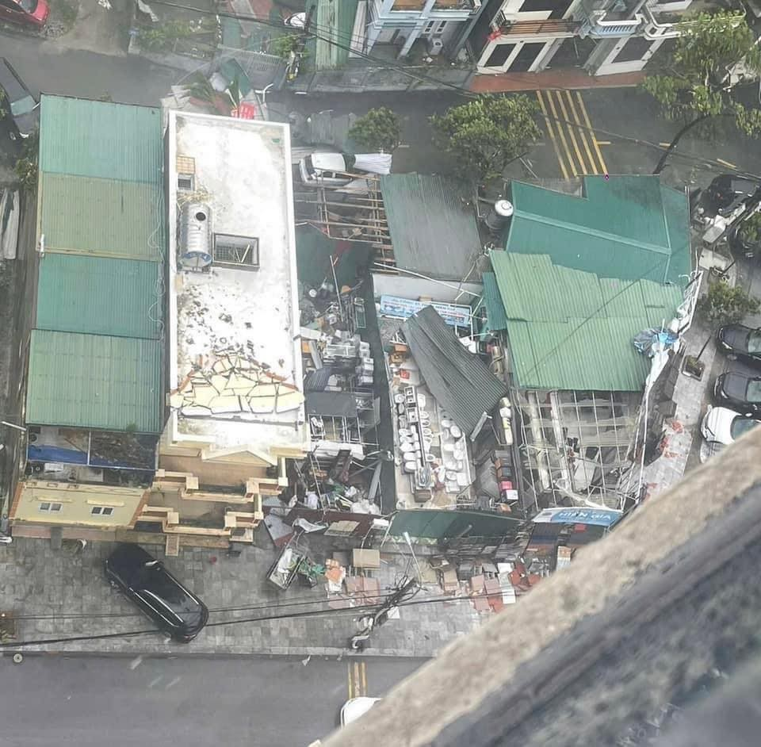
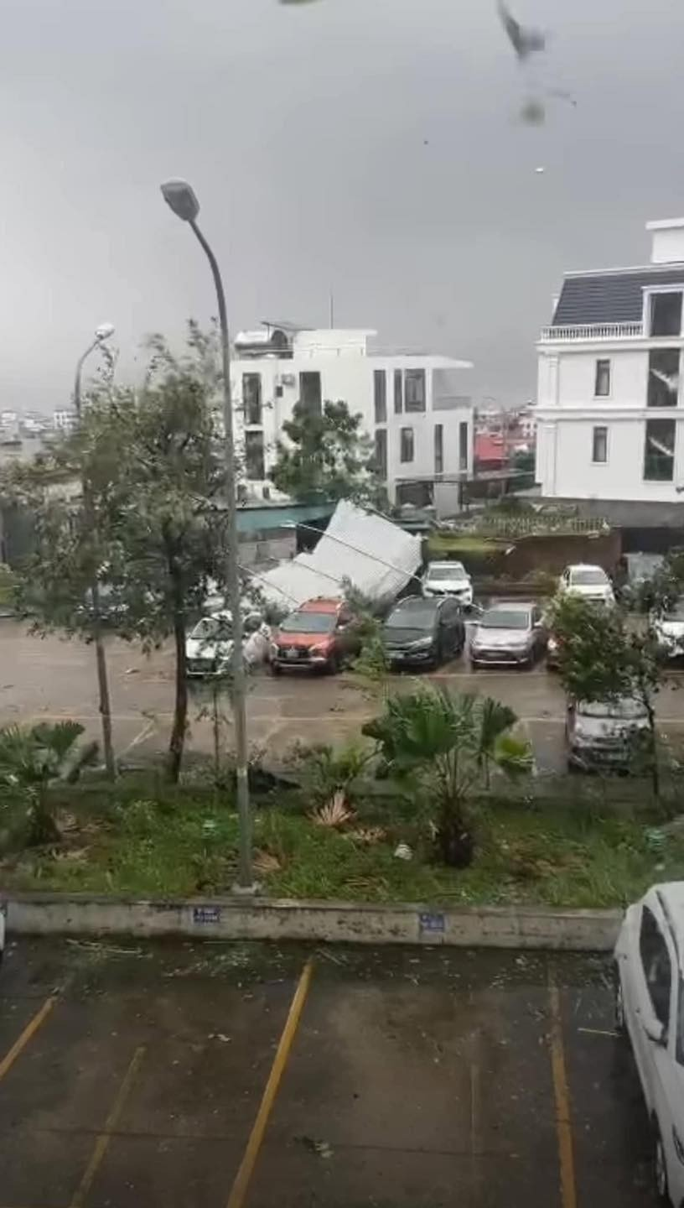
Học để biết, học để làm, học để chung sống, học để khẳng định mình
Hình thành 31/8/2024
Đổ bộ vào đất liền nươc ta ngày 7/9/2024
Là cơn bão số 3 trong năm 2024
Sức gió mạnh nhất cấp 14/17
Thiệt hại : 844 người chết và 129 người mất tích
Thiệt hại vật chất trên 16,6 tỉ USD

Slide 16
A $\left(19,2;112,7 \right)$
B $\left(20,6;108,7 \right)$
C (?;?)
Lúc 16h ngày 7/9

Slide 17
Học để biết, học để làm, học để chung sống, học để khẳng định mình
Vào lúc 4 giờ ngày 6 thang 9 , Vị trí tâm bão của bão Yagi trên mặt phẳng toạ độ được xác định tại điểm có toạ độ A $\left(19,2;112,7 \right)$. Sau đó 24 giờ tức 4h ngày 7 tháng 9 vị trí tâm bão Yagi có toạ độ là B $\left(20,6;108,7 \right)$ . Hãy dự đoán vị trí C của tâm bão Yagi lúc 16 ngày 7 tháng 9?

Slide 18
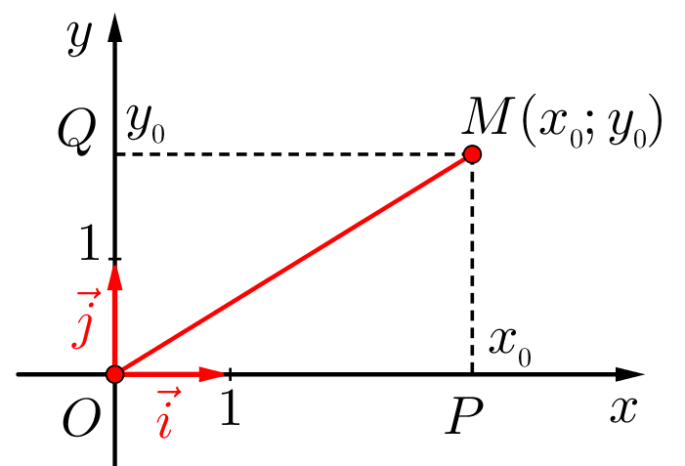
2. BIỂU THỨC TỌA ĐỘ CỦA CÁC PHÉP TOÁN VECTƠ
HĐ4: Trong mặt phẳng tọa độ $Oxy$, cho điểm $M\left(x_{0};y_{0}\right)$. Gọi $P$, $Q$ tương ứng là hình chiếu vuông góc của điểm $M$ trên trục hoành $Ox$ và trục tung $Oy$ $\left(H.4.35\right)$
a) Trên trục $Ox$, điểm $P$ biểu diễn số nào? Biểu thị $\vec{OP}$ theo $\vec{i}$ và tính độ dài của $\vec{OP}$ theo $x_{0}$.
b) Trên trục $Oy$, điểm $Q$ biểu diễn số nào? Biểu thị $\vec{OQ}$ theo $\vec{j}$ và tính độ dài của $\vec{OQ}$ theo $y_{0}$.
c) Dựa vào hình chữ nhật $OPMQ$, tính độ dài của $\vec{OM}$ theo $x_{0}$, $y_{0}$.
d) Biểu thị $\vec{OM}$ theo các vectơ đơn vị $\vec{i}$, $\vec{j}$.

Slide 19
Học để biết, học để làm, học để chung sống, học để khẳng định mình
2. BIỂU THỨC TỌA ĐỘ CỦA CÁC PHÉP TOÁN VECTƠ
a)
$\text{Đ}\text{i}\text{ể}\text{m} P \text{bi}\text{ể}\text{u} \text{di}\text{ễ}\text{n} \text{s}\text{ố }x_{0}\text{.}$
$\vec{OP}=x_{0}.\vec{i}$
$\left|\vec{OP}\right|=OP=\left|x_{0}\right|$.
b)
$\text{Đ}\text{i}\text{ể}\text{m} Q \text{bi}\text{ể}\text{u} \text{di}\text{ễ}\text{n} \text{s}\text{ố }y_{0}\text{.}$
$\vec{OQ}=y_{0}.\vec{j}$
$\left|\vec{OQ}\right|=OQ=\left|y_{0}\right|$.
c) Độ dài của vectơ $\vec{OM}$
$\left|\vec{OM}\right|=OM$
$=\sqrt{OP^{2}+OQ^{2}}$
$=\sqrt{x_{0}^{2}+y_{0}^{2}}$
d)
$\vec{OM}=\vec{OP}+\vec{OQ}$
$=x_{0}.\vec{i}+y_{0}.\vec{j}$

Slide 20
Học để biết, học để làm, học để chung sống, học để khẳng định mình
2. BIỂU THỨC TỌA ĐỘ CỦA CÁC PHÉP TOÁN VECTƠ
Nếu điểm $M$ có tọa độ $\left(x;y\right)$ thì vectơ $\vec{OM}$ có tọa độ $\left(x;y\right)$ và có độ dài
$\left|\vec{OM}\right|=\sqrt{x^{2}+y^{2}}$.
Nhận xét:
Với $\vec{u}=\left(x;y\right)$, ta lấy điểm $M\left(x;y\right)$ thì $\vec{u}=\vec{OM}$. Do đó $\left|\vec{u}\right|=\left|\vec{OM}\right|=\sqrt{x^{2}+y^{2}}$.
Với hai điểm $M\left(x;y\right)$ và $N\left(x′;y′\right)$ thì $\vec{MN}=\left(x′−x;y′−y\right)$ và khoảng cách giữa hai điểm $M$, $N$ là
$$MN=\left|\vec{MN}\right|=\sqrt{{\left(x′−x\right)}^{2}+{\left(y′−y\right)}^{2}}$$

Slide 21
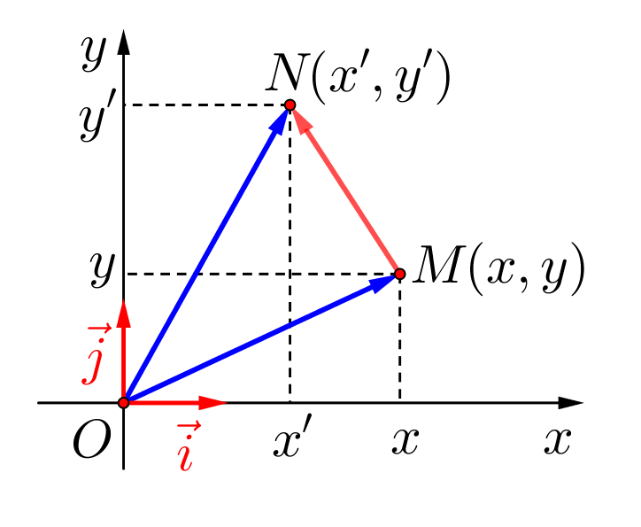
2. BIỂU THỨC TỌA ĐỘ CỦA CÁC PHÉP TOÁN VECTƠ
Học để biết, học để làm, học để chung sống, học để khẳng định mình
HĐ5: Trong mặt phẳng tọa độ $Oxy$, cho các điểm $M\left(x;y \right)$ và $N\left(x′;y′ \right)$.
a) Tìm tọa độ của các vectơ $\vec{OM}$, $\vec{ON}$.
b) Biểu thị vectơ $\vec{MN}$ theo các vectơ $\vec{OM}$, $\vec{ON}$ và tìm tọa độ của vectơ $\vec{MN}$.
c) Tìm độ dài của vectơ $\vec{MN}$.
Hướng dẫn:
a) Ta có
$M\left(x;y\right)⟹\vec{OM}\text{=}\left(x;y\right)$.
$N\left(x′;y′\right)⟹\vec{ON}\text{=}\left(x′;y′\right)\text{.}$
b) Ta có
$\vec{MN}=\vec{ON}−\vec{OM}$
$⟹\vec{MN}=\left(x′−x;y′−y\right)$.
c) Ta có
$⟹\left|\vec{MN}\right|=\sqrt{{\left(x^{′}−x\right)}^{2}+{\left(y^{′}−y\right)}^{2}}$.

Slide 22
2. BIỂU THỨC TỌA ĐỘ CỦA CÁC PHÉP TOÁN VECTƠ
Học để biết, học để làm, học để chung sống, học để khẳng định mình
Các nhóm hoạt động thảo luận theo kỹ thuật mảnh ghép thực hiện theo yêu cầu sau:
Vòng 1: Các nhóm chuyên gia thảo luận trả lời các câu hỏi sau:
Nhóm 1,3,5: Trả lời câu 1
Nhóm 2,4,6: Trả lời câu 2
Vòng 2: Các nhóm mảnh ghép hoàn thiện cả hai câu 1,2 vào bảng phụ

Slide 23
2. BIỂU THỨC TỌA ĐỘ CỦA CÁC PHÉP TOÁN VECTƠ
Học để biết, học để làm, học để chung sống, học để khẳng định mình
Câu 1: Trong mặt phẳng tọa độ Oxy, cho ba điểm không thẳng hàng: A(1; 3), B(-2; 6). Tìm tọa độ trung điểm I của đoạn thẳng AB bằng cách trả lời các câu hỏi sau:
Gọi điểm I(x; y) là trung điểm của đoạn thẳng AB .Tính $\vec{IA}$ + $\vec{IB}$ theo x,y?
Tìm x, y để $\vec{IA}$ + $\vec{IB}$ = $\vec{0}$;
Cho A($x_{A}$; $y_{A}$); B($x_{B}$; $y_{B}$);M là trung điểm của đoạn thẳng AB.Tìm toạ độ M
Câu 2: Trong mặt phẳng tọa độ Oxy, cho ba điểm không thẳng hàng: A(1; 3), B(-2; 6), C(5; 1). Tìm tọa độ trọng tâm G của tam giác ABC bằng cách trả lời các câu hỏi sau:.
Gọi điểm G(x; y) là trọng tâm của tam giác ABC . Tính $\vec{GA}$ + $\vec{GB}$ + $\vec{GC}$ theo x,y?
Tìm x, y để $\vec{GA}$ + $\vec{GB}$ + $\vec{GC}$= $\vec{0}$;
Cho A($x_{A}$; $y_{A}$); B($x_{B}$; $y_{B}$); C($x_{C}$; $y_{C}$); G là trọng tâm của tam giác ABC.Tìm toạ độ G

Slide 24
2. BIỂU THỨC TỌA ĐỘ CỦA CÁC PHÉP TOÁN VECTƠ
Học để biết, học để làm, học để chung sống, học để khẳng định mình
Câu 1:
$\vec{IA}$ = (1-x; 3-y), $\vec{IB}$ = (-2-x; 6-y), $\vec{IA}$ + $\vec{IB}$ = (-1-2x; 9-2y)
Do đó, $\vec{IA}$ + $\vec{IB}$ = $\vec{0}$ $⇔$ $\left\{\begin{aligned}1 −2x=0 \\ 9−2y=0\end{aligned}\right.$ $\left\{\begin{aligned}x=−\frac{1}{2} \\ y= \frac{9}{2} \end{aligned}\right.$
Vậy I $\left(−\frac{1}{2};\frac{9}{2}\right)$
c) Trung điểm M của đoạn thẳng AB có tọa độ là $\left(\frac{x_{A}+x_{B}}{2};\frac{y_{A}+y_{B}}{2}\right)$.

Slide 25
2. BIỂU THỨC TỌA ĐỘ CỦA CÁC PHÉP TOÁN VECTƠ
Học để biết, học để làm, học để chung sống, học để khẳng định mình
Câu 2:
a)$\vec{GA}$ = (1-x; 3-y), $\vec{GB}$ = (-2-x; 6-y), $\vec{GC}$ = (5-x; 1-y)
Suy ra $\vec{GA}$ + $\vec{GB}$ + $\vec{GC}$ = (4 - 3x; 10 - 3y)
b)Do đó $\vec{GA}$ + $\vec{GB}$ + $\vec{GC}$= $\vec{0}$ tương đương với $\left\{\begin{aligned}4−3x=0 \\ 10−3y=0\end{aligned}\right.$ $⇔$ $\left\{\begin{aligned}x=\frac{4}{3} \\ y= \frac{10}{3} \end{aligned}\right.$
Vậy G $\left(\frac{4}{3}; \frac{10}{3}\right)$
c)
Trọng tâm G của tam giác ABC có tọa độ là
$\left(\frac{x_{A}+x_{B}+x_{C}}{3};\frac{y_{A}+y_{B}+y_{C}}{3}\right)$.

Slide 26
Học để biết, học để làm, học để chung sống, học để khẳng định mình
2. BIỂU THỨC TỌA ĐỘ CỦA CÁC PHÉP TOÁN VECTƠ
Luyện tập 2:
Trong mặt phẳng tọa độ $Oxy$, cho hai điểm $A\left(2;1\right)$, $B\left(3;3\right)$.
a) Các điểm $O$, $A$, $B$ có thẳng hàng không?
b) Tìm điểm $M\left(x;y\right)$ để $OABM$ là một hình bình hành.
Hướng dẫn:
a) Ta có
Hai vectơ $\vec{OA}=\left(2;1\right)$, $\vec{OB}=\left(3;3\right)$ không cùng phương (vì $\frac{2}{3}≠\frac{1}{3}$)
Do đó các điểm $O$, $A$, $B$ không cùng nằm trên một đường thẳng.
Vậy $O$, $A$, $B$ không thẳng hàng.

Slide 27
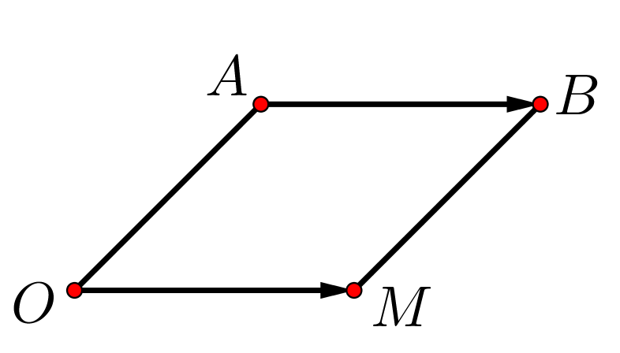
2. BIỂU THỨC TỌA ĐỘ CỦA CÁC PHÉP TOÁN VECTƠ
Học để biết, học để làm, học để chung sống, học để khẳng định mình
Luyện tập 2:
Trong mặt phẳng tọa độ $Oxy$, cho hai điểm $A\left(2;1\right)$, $B\left(3;3\right)$.
a) Các điểm $O$, $A$, $B$ có thẳng hàng không?
b) Tìm điểm $M\left(x;y\right)$ để $OABM$ là một hình bình hành.
Hướng dẫn:
b)
Các điểm $O$, $A$, $B$ không thẳng hàng nên $OABM$ là một hình bình hành khi và chỉ khi $\vec{OM}=\vec{AB}$.
$\vec{OM}=\left(x;y\right), \vec{AB}=\left(1;2\right)$
$\vec{OM}=\vec{AB}⇔\left\{\begin{matrix}x=1 \\ y=2\end{matrix}\right.$
Vậy $M\left(1;2\right)$.

Slide 28
Học để biết, học để làm, học để chung sống, học để khẳng định mình
Vào lúc 4 giờ ngày 6 tháng 9 , Vị trí tâm bão của bão Yagi trên mặt phẳng toạ độ được xác định tại điểm có toạ độ A $\left(19,2;112,7 \right)$. Sau đó 24 giờ tức 4h ngày 7 tháng 9 vị trí tâm bão Yagi có toạ độ là B $\left(20,6;108,7 \right)$ . Hãy dự đoán vị trí C của tâm bão Yagi lúc 16h ngày 7 tháng 9?
Giải
$$\vec{v}=\frac{\vec{AB}}{∆t}$$
Bước 1: Tìm vectơ vận tốc của tâm bão
Toạ độ của tâm bão tại thời điểm
Toạ độ của tâm bão tại thời điểm
Khoảng thời gian giữa hai điểm đo
Bước 2: Vị trí của tâm bão tại thời điểm $t_{2}$
$$\left(x_{2},y_{2}\right)=\left(x_{0},y_{0}\right)+\vec{v}\left(t_{2}−t_{0} \right)$$

Slide 29
Học để biết, học để làm, học để chung sống, học để khẳng định mình
Giải
Bước 1: Tìm vectơ vận tốc của tâm bão
$$\vec{v}=\frac{\vec{AB}}{∆t}= \left(0,058;0,167\right)$$
Bước 2: Vị trí của tâm bão sau khoảng thời gian t
$$\left(x_{2},y_{2}\right)=\left(x_{0},y_{0}\right)+\vec{v}\left(t_{2}−t_{0} \right)=\left(21,288;106,688\right)$$
Vậy vị trí của tâm bão Yagi lúc 16 ngày 7 tháng 9 là 21,288N( 21,288 độ vĩ bắc); 106,688E(106,688 độ kinh đông)

Slide 30
Học để biết, học để làm, học để chung sống, học để khẳng định mình
2. BIỂU THỨC TỌA ĐỘ CỦA CÁC PHÉP TOÁN VECTƠ
1)Nếu điểm $M$ có tọa độ $\left(x;y\right)$ thì vectơ $\vec{OM}$ có tọa độ $\left(x;y\right)$ và có độ dài
$\left|\vec{OM}\right|=\sqrt{x^{2}+y^{2}}$.
Nhận xét:
Với $\vec{u}=\left(x;y\right)$, ta lấy điểm $M\left(x;y\right)$ thì $\vec{u}=\vec{OM}$. Do đó $\left|\vec{u}\right|=\left|\vec{OM}\right|=\sqrt{x^{2}+y^{2}}$.
2) Với hai điểm $M\left(x;y\right)$ và $N\left(x′;y′\right)$ thì $\vec{MN}=\left(x′−x;y′−y\right)$ và khoảng cách giữa hai điểm $M$, $N$ là
$$MN=\left|\vec{MN}\right|=\sqrt{{\left(x′−x\right)}^{2}+{\left(y′−y\right)}^{2}}$$
3) Trung điểm M của đoạn thẳng AB có tọa độ là $\left(\frac{x_{A}+x_{B}}{2};\frac{y_{A}+y_{B}}{2}\right)$.
4) Trọng tâm G của tam giác ABC có tọa độ là
$\left(\frac{x_{A}+x_{B}+x_{C}}{3};\frac{y_{A}+y_{B}+y_{C}}{3}\right)$

Slide 31
2. BIỂU THỨC TỌA ĐỘ CỦA CÁC PHÉP TOÁN VECTƠ
Học để biết, học để làm, học để chung sống, học để khẳng định mình
Bài 4.19 (SGK - tr65):
Sự chuyển động của một tàu thủy được thể hiện trên một mặt phẳng tọa độ như sau:
Tàu khởi hành từ vị trí A(1;2) chuyển động thẳng đều với vận tốc (tính theo giờ) được biểu thị bởi vectơ $\vec{v}$ =(3; 4). Xác định vị trí của tàu (trên mặt phẳng tọa độ) tại thời điểm sau khi khởi hành 1,5 giờ.

Slide 32
CẢM ƠN CÁC EM
ĐÃ THEO DÕI BÀI GIẢNG!

